Slide 1
Môn học: Địa lí
Bài: Đất và rừng
GV: Trần Thị Hồng Hà
Lớp: 5A2
Thời gian: 12/10/2023

Slide 2
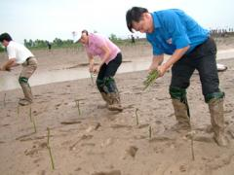
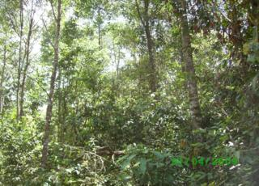
Địa lí
BÀI 6: ĐẤT VÀ RỪNG

Slide 3
Địa lí
BÀI 6: ĐẤT VÀ RỪNG
1. Các loại đất chính ở nước ta
Loại đất
Vùng phân bố
Đặc điểm
Đất phe-ra-lít
Đồi núi
- Màu đỏ hoặc vàng, nghèo
mùn.
- Đất đỏ ba dan tơi xốp, phì
nhiêu.
Đất phù sa
Đồng bằng
- Do sông ngòi bồi đắp
- Màu mỡ
3
5

Slide 4
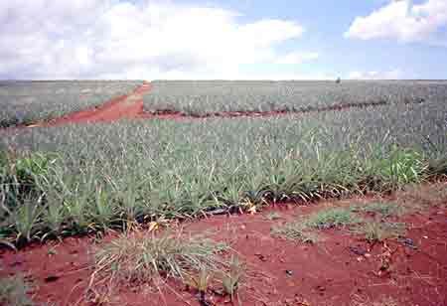
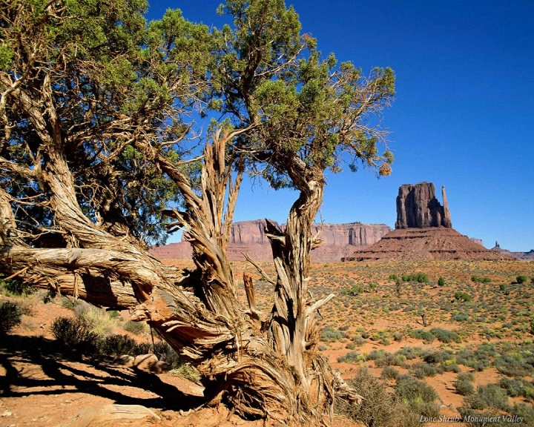
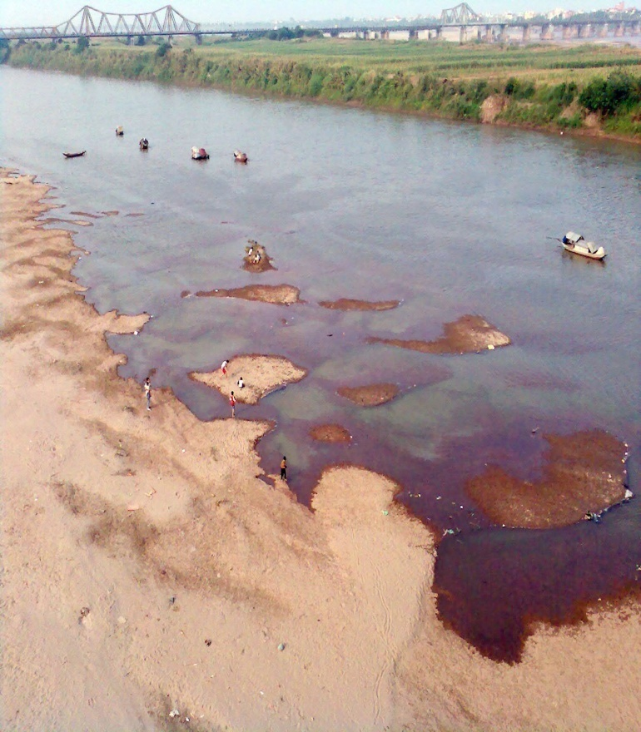
Đất phe-ra-lít
Đất phù sa
2

Slide 5
Địa lí
BÀI 6: ĐẤT VÀ RỪNG
1. Các loại đất chính ở nước ta
Loại đất
Vùng phân bố
Đặc điểm
Đất phe-ra-lít
Đồi núi
- Màu nâu đỏ hoặc vàng, nghèo mùn.
- Đất đỏ ba dan tơi xốp, phì
nhiêu.
Đất phù sa
Đồng bằng
- Do sông ngòi bồi đắp
- Màu mỡ
Đất là nguồn tài nguyên quý giá.
Việc sử dụng phải đi đôi với bảo vệ và cải tạo.

Slide 6
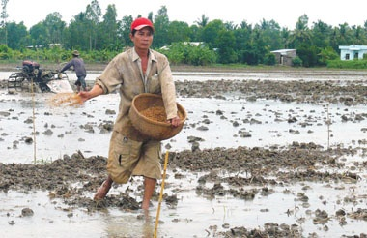
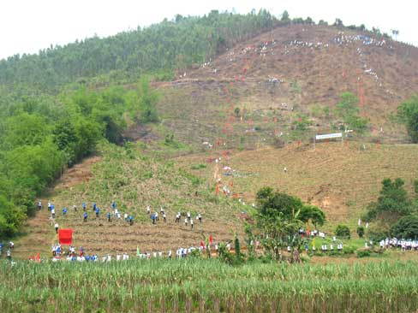
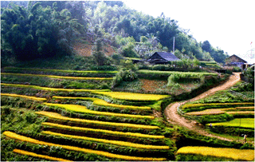
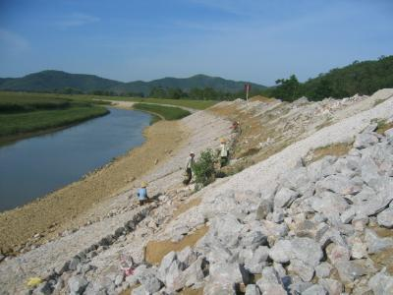
* Các biện pháp bảo vệ và cải tạo đất:
*Bón phân hữu cơ
*Trồng rừng
*Làm ruộng bậc thang
*Đắp đê
* Thau chua, rửa mặn ở các vùng đất bị nhiễm phèn, nhiễm mặn.
* Chống ô nhiễm đất do chất độc hoá học: hạn chế phun thuốc trừ sâu, bón phân hoá học, nước thải công nghiệp chứa chất độc hại, ...

Slide 7
Địa lí
BÀI 6: ĐẤT VÀ RỪNG
1. Các loại đất chính ở nước ta
Nước ta, đất phe- ra- lít tập chung chủ yếu ở vùng đồi núi và đất phù sa ở vùng đồng bằng.
- Đất là nguồn tài nguyên quý giá, việc sử dụng phải đi đôi với việc bảo vệ và cải tạo.
2. Rừng ở nước ta

Slide 8
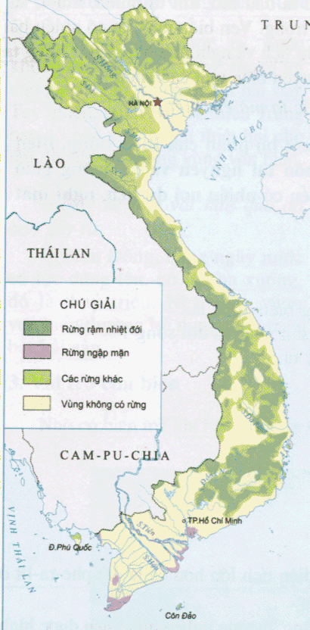
Lược đồ phân bố rừng ở Việt Nam

Slide 9
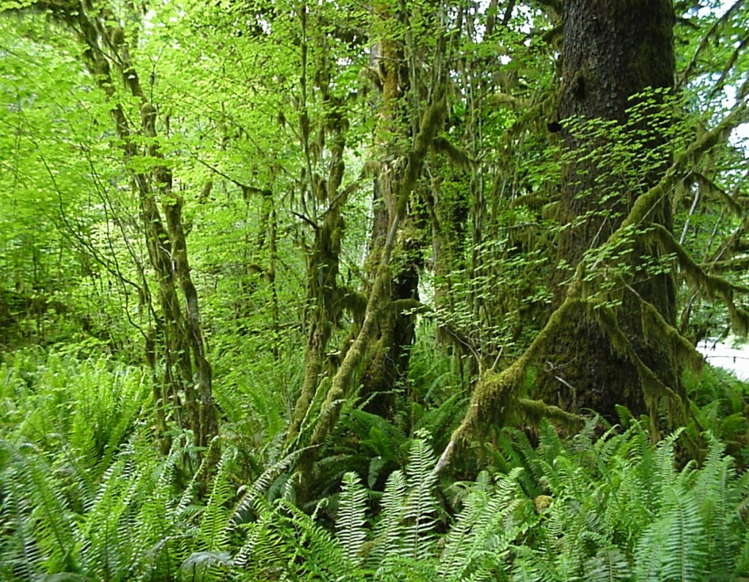
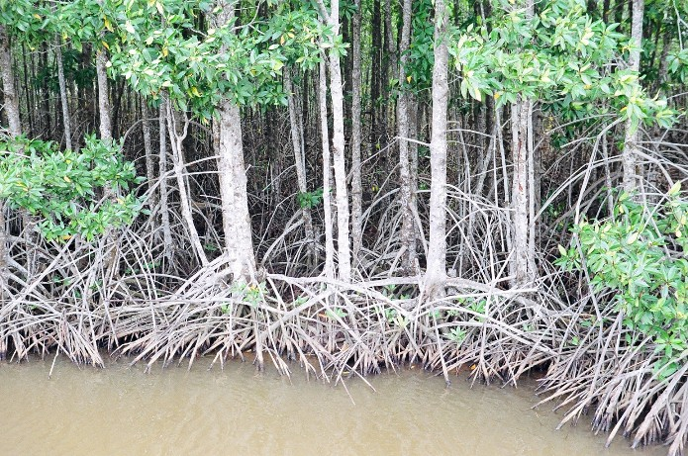
2. Rừng ở nước ta
Loại rừng
Vùng phân bố
Đặc điểm
Rừng rậm nhiệt đới
Chủ yếu ở vùng đồi núi
Có nhiều loại cây với nhiều tầng, xanh quanh năm
Rừng ngập mặn
Ở những nơi đất thấp ven biển
Có các loại cây ưa mặn như đước, vẹt, sú, ...có bộ rễ chắc khoẻ giúp nâng cây nên khỏi mặt nước.
Rừng rậm nhiệt đới
Rừng ngập mặn

Slide 10
* Vai trò của rừng:
+ Rừng cho ta nhiều sản vật, nhất là gỗ.
+ Rừng có tác dụng điều hoà khí hậu, cân bằng sinh thái môi trường.
+ Rừng che phủ đất, giữ cho đất không bị xói mòn, giữ nước, ngăn gió
+ Rừng đầu nguồn giúp hạn chế nước mưa tràn về đồng bằng đột ngột gây lũ lụt …

Slide 11
* Hiện trạng rừng nước ta:
BIỂU ĐỒ DIỆN TÍCH RỪNG VIỆT NAM
(triệu ha)
Diện tích
16
14,3
rừng Việt
Nam
14
11,5
12
9,6
10
9,1
8
6
4
2
0
1945
1990
1999
2007
Năm

Slide 12
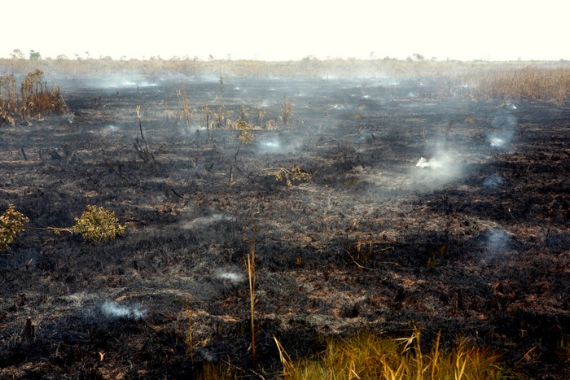
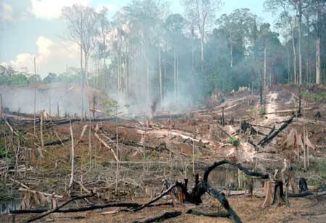
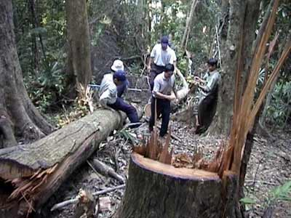
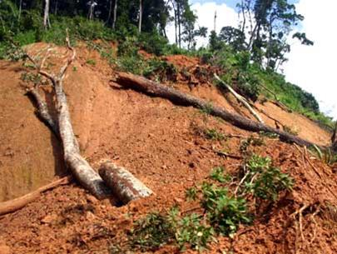
* Nguyên nhân gây suy thoái rừng nước ta:
+ Hậu quả của chiến tranh
+ Do đốt phá rừng bừa bãi
+ Khai thác không hợp lí
+ Do sói mòn sạt nở đất…

Slide 13
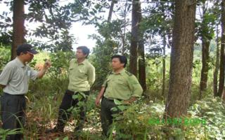
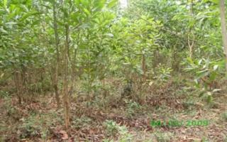
* Các biện pháp bảo vệ rừng:
+ Nhà nước triển khai Luật bảo vệ và phát triển rừng.
+ Thành lập các trạm kiểm lâm để quản lí việc khai thác và bảo vệ rừng, ngăn chặn việc đốt phá rừng, ...
+ Trồng rừng trên đất trống, đồi trọc…

Slide 14
Địa lí
BÀI 6: ĐẤT VÀ RỪNG
1. Các loại đất chính ở nước ta
- Nước ta, đất phe- ra- lít tập chung chủ yếu ở vùng đồi núi và đất phù sa ở vùng đồng bằng.
- Đất là nguồn tài nguyên quý giá, việc sử dụng phải đi đôi với việc bảo vệ và cải tạo.
2. Rừng ở nước ta
Rừng rậm nhiệt đới phân bố chủ yếu ở vùng đồi núi, còn rừng ngập mặn ở ven biển.
- Rừng có vai trò to lớn đối với sản xuất và đời sống. Chúng ta cần phải bảo vệ và khai thác, sử dụng rừng một cách hợp lí.

Slide 15
Địa lí
BÀI 6: ĐẤT VÀ RỪNG
- Đất là nguồn tài nguyên quý giá, việc sử dụng phải đi đôi với việc bảo vệ và cải tạo.
- Rừng có vai trò to lớn đối với sản xuất và đời sống. Chúng ta cần phải bảo vệ và khai thác, sử dụng rừng một cách hợp lí.

